Slide 1
МКОУ «Эрпелинская СОШ им. Апашева М. Д.» Привлекательность клуба
«Факел»

Slide 2
Большой футбол

Slide 4
Волейбольно-баскетбольное поле

Slide 5
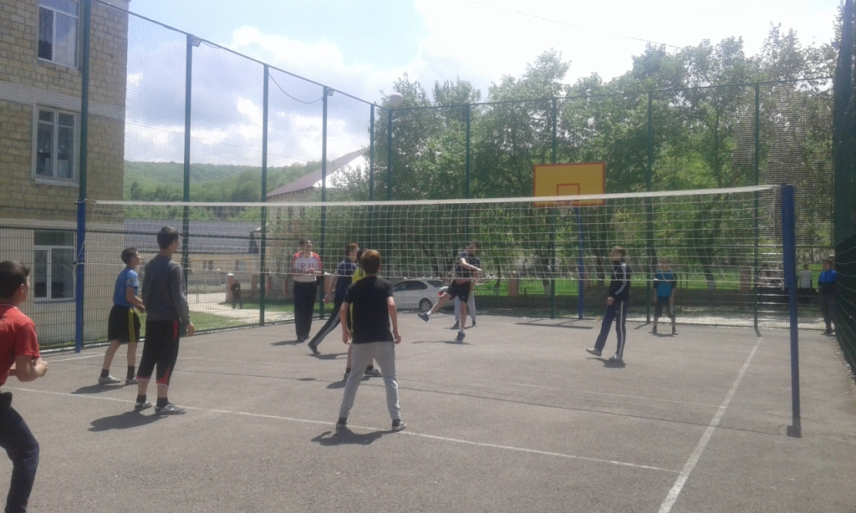

Slide 6
Метание гири

Slide 7
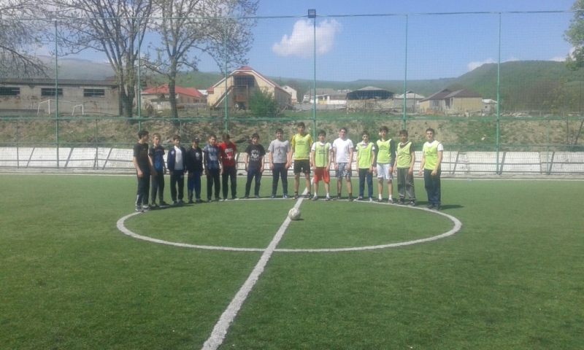
Перед игрой

Slide 8
Отжимание

Slide 9
Бег на 60 м

Slide 10
Воркаут

Slide 11
Инвентарь

Slide 12
Теннисный стол

Slide 13
Веселые старты

Slide 14
